Slide 1
Проект Амогус

Slide 2
Главный модуль

Slide 3
Требования к модулю (backlog)
Реализация выбора подпрограмм
При выборе несуществующего модуля вывод ошибки
Повторный выбор после завершения работы выбранного модуля

Slide 4
Руководство пользователя
Для запуска нужной программы введите её индекс по описанию.
Нажмите Еnter.
Далее следуйте инструкциям выбранных модулей.

Slide 5
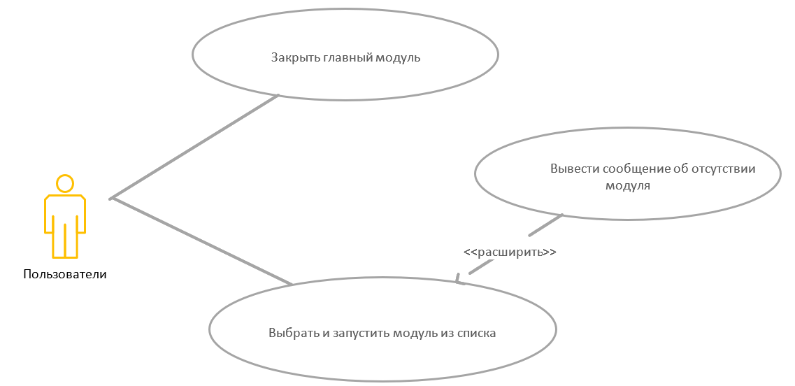
Графическая инструкция

Slide 6
Модуль Таймер

Slide 7
Требования к модулю (backlog)
Возможность задать определенное время.
Визуальный отсчет.
Выход из программы по нажатию клавиши

Slide 8
Руководство пользователя
Необходимо установить число для таймера, нажать Enter
После этого программа запустится сама.

Slide 9
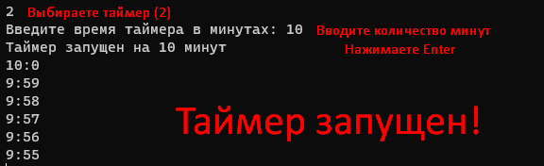




Графическая инструкция

Slide 10
Модуль Секундомер

Slide 11
Требования к модулю (backlog)
Вывод времени каждую миллисекунду, прошедшего с момента запуска
Остановка по нажатию клавиши

Slide 12
Руководство пользователя
Для начала отсчета необходимо выбрать программу из главного модуля.
Для остановки отсчета нажмите Enter.

Slide 13
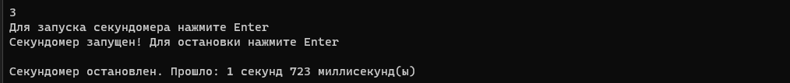
Графическая инструкция
В данном слайду представлена графическая инструкция модуля
“Cекундомер”
При запуске программы выбираем пункт “3”
Для запуска секундомера нажать клавишу “Enter”
Для остановки секундомера нажать клавишу “Enter”
После нажатия “Enter” секундомер останавливается
И мы получаем искомый результат

Slide 14
Модуль календарь

Slide 15
Требования к модулю (backlog)
Вывод текущей даты в формате ДД.ММ.ГГГГ

Slide 16
Руководство пользователя
Для начала отсчета необходимо выбрать программу из главного модуля

Slide 17
Модуль текущее время

Slide 18
Требования к модулю (backlog)
Вывод текущего времени с постоянным обновлением (интервал 1с)

Slide 19
Руководство пользователя
Для начала отсчета необходимо выбрать программу из главного модуля.

Slide 20
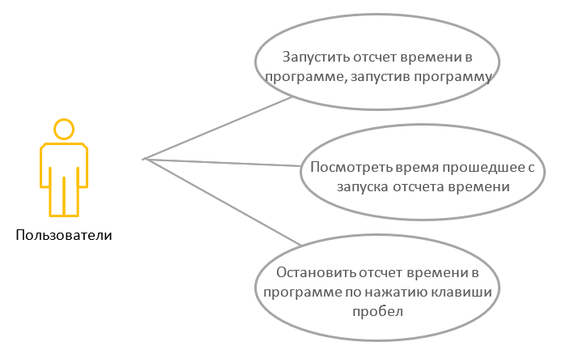




Графическая инструкция
показ
Пронаблюдать за работой программы

Slide 21
Тестирование модулей

Slide 22
Главный модуль
Позитивное тестирование:
Введение индекса существующего модуля – модуль соответствует индексу
Негативное тестирование:
Введение индекса несуществующего модуля – работа программы будет остановлена.

Slide 23

Таймер
Позитивное тестирование:
При установке времени, отсчет начинается успешно
Негативное тестирование:
При установке «нулевого» времени, программа закроется
При вводе нечисловых символов, программа уведомит о том, что пользователь ввёл нечисловой символ

Slide 24
Секундомер
Позитивное тестирование: При старте начинается отсчет времени, при нажатии Enter отсчет кончается.
Негативное тестирование: не представляется возможным ввиду отсутствия ситуации необходимых для него.

Slide 25
Текущее время
Позитивное тестирование:
При запуске начинается показ текущего времени с точностью до секунд и постоянным обновлением (интервал 1 с.)
Негативное тестирование: не представляется возможным ввиду отсутствия ситуации необходимых для него

